Slide 1

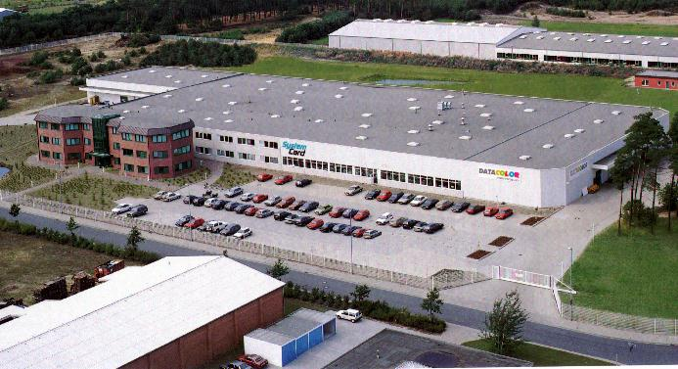
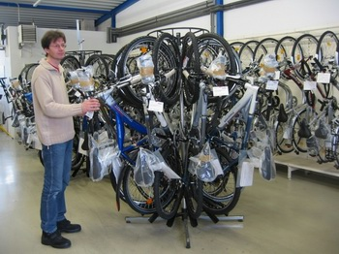
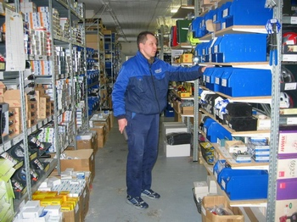
Optimierung im Bereich
Materialwirtschaft
ABC-Analyse

Slide 2
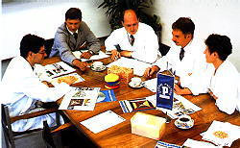
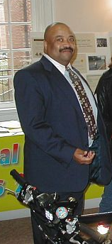
Mitarbeiterbesprechung
Chef:
Im Bereich Material und Lager sind unsere Kosten viel zu hoch.
Jeder Sachbearbeiter soll in Zukunft sorgfältiger die Materialbestände planen.

Slide 3

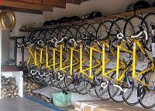
Einkaufsleiterin Frau Müller
Die Einkaufsleiterin Fr. Müller hat sich für ein Mountainbike viel Arbeit gemacht und Berechnungen für eine optimale Beschaffung durchgeführt.
(Im Einzelnen hat Sie die optimale Bestellmenge sowie optimale Bestellzeitpunkte ermittelt).
Dabei musste sie jedoch feststellen, dass diese Verfahren sehr viel Zeit in Anspruch nehmen. Im Lager sind über 1000 verschiedene Artikel gelagert. Einkaufsleiterin Müller hat nicht die Zeit für alle Artikel diese Verfahren durchzuführen.
Soll Frau Müller zusätzliches Personal einstellen?

Slide 4
Problemfall: Zusätzliches Personal
Einsparungen z.B. eingesparte Zinsen aufgrund niedrigerer Bestände
Einsparungen aufgrund
genauerer Materialplanung
Lohn-
kosten
Kosten
Die Lohnkosten für das zusätzliche Personal kann die Einsparung wieder zunichte machen!

Slide 5
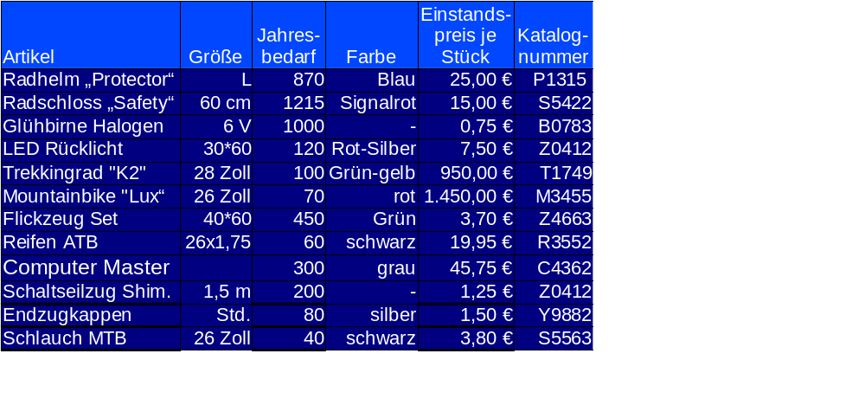
Gruppenarbeit (5 Min.)
Frau Müller braucht viel Zeit. Was schlagen Sie Ihr vor?
Diskutieren Sie in Ihrer Gruppe, ob alle Produkte den gleichen Planungsbedarf erfordern.
Entwickeln Sie einen Lösungsvorschlag für Frau Müller.
An welcher/n Größe(n) machen Sie den Planungsbedarf fest?

Slide 6
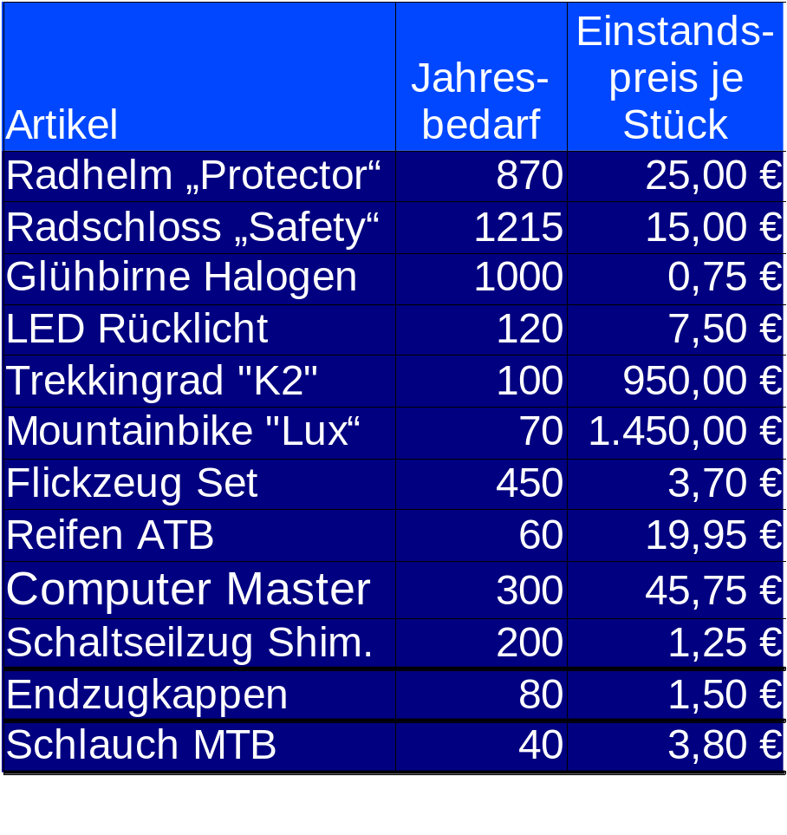
Zur Gruppenarbeit
Was ist wichtiger, Jahresbedarf oder Einstandspreis?
Lassen sich Jahresbedarf und Einstandspreis verbinden?
Verbrauchswert =
Jahresbedarf * Einstandspreis

Slide 7
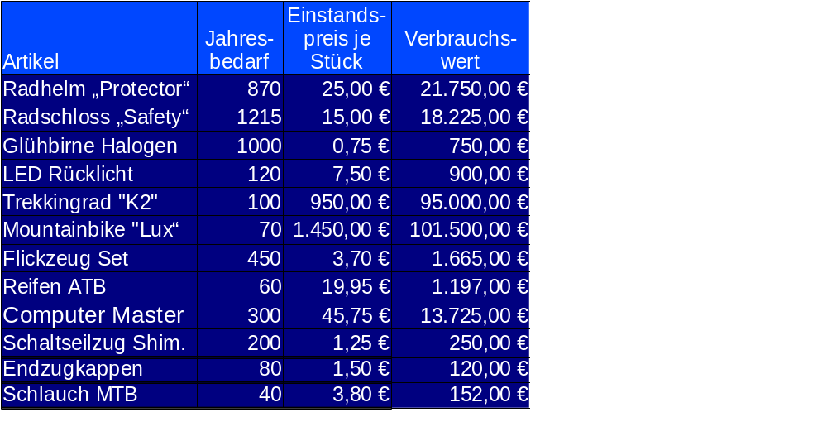
Auszug aus der Artikeltabelle
Der Verbrauchswert lässt sich für ein Beurteilungs-Kriterium heranziehen.
Formulieren Sie ein Kriterium auf Basis des Verbrauchswertes!

Slide 8

Beobachtungen im Materialbereich
Man hat festgestellt, dass in Unternehmen häufig gilt:
ABC-Analyse
Es werden 3 Kategorien gebildet:
A-Güter = hohe Bedeutung
B-Güter = durchschnittliche Bedeutung
C-Güter = geringe Bedeutung
nur 10% der Güter binden ca. 60%-80% des Wertes
10-40% der Güter binden ca. 30% des Wertes
40-60% der Güter machen ca. 5-10% des Wertes aus
→ A-Güter
→ B-Güter
→ C-Güter

Slide 9
Grafische Darstellung
(kumulierter)
Verbrauchswert in %
100
90
80
70
C-Material
60
50
B
40
30
20
A
10
(kummulierter) Mengenanteil der Materialarten in %
10 20 30 40 50 60 70 80 90 100

Slide 10
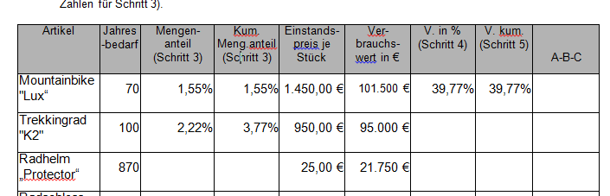
Arbeitsauftrag2 :
ABC-Analyse (10 min)
Fahren Sie mit der ABC-Analyse für die Artikeltabelle fort indem Sie die Schritte 3 bis 5 der Durchführung der ABC-Analyse durchführen.
(Hilfestellung: Einige Werte wurden bereits berechnet/
Analysieren Sie zunächst die vorgegebenen Zahlen für Schritt 3).

Slide 11
Lösungsvorschlag ABC-Analyse (Bewegte Menge)
Artikel | Jahres-bedarf | Mengen-verbrauchs-anteil | Kummulierter Mengenverbrauch | Einstands-preis je Stück | Verbrauchs-wert in EUR | V. in % | V. kum.
Mountainbike "Lux“ | 70 | 1,55% | 1,55% | 1.450,00 € | 101.500,00 € | 39,77% | 39,77%
Trekkingrad "K2" | 100 | 2,22% | 3,77% | 950,00 € | 95.000,00 € | 37,22% | 76,99%
Radhelm „Protector“ | 870 | 19,31% | 23,09% | 25,00 € | 21.750,00 € | 8,52% | 85,51%
Radschloss „Safety“ | 1215 | 26,97% | 50,06% | 15,00 € | 18.225,00 € | 7,14% | 92,65%
Computer Master | 300 | 6,66% | 56,71% | 45,75 € | 13.725,00 € | 5,38% | 98,03%
Flickzeug Set | 450 | 9,99% | 66,70% | 3,70 € | 1.665,00 € | 0,65% | 98,68%
Reifen ATB | 60 | 1,33% | 68,04% | 19,95 € | 1.197,00 € | 0,47% | 99,15%
LED Rücklicht | 120 | 2,66% | 70,70% | 7,50 € | 900,00 € | 0,35% | 99,50%
Glühbirne Halogen | 1000 | 22,20% | 92,90% | 0,75 € | 750,00 € | 0,29% | 99,80%
Schaltseilzug Shim. | 200 | 4,44% | 97,34% | 1,25 € | 250,00 € | 0,10% | 99,89%
Schlauch MTB | 40 | 0,89% | 98,22% | 3,80 € | 152,00 € | 0,06% | 99,95%
Endzugkappen | 80 | 1,78% | 100,00% | 1,50 € | 120,00 € | 0,05% | 100,00%
 | 4505 |  |  |  |  |  | 255.234,00 €

Slide 12


Ist die bewegte Menge ein guter Mengenfaktor?
Bau-Sand Disponentin

Slide 13
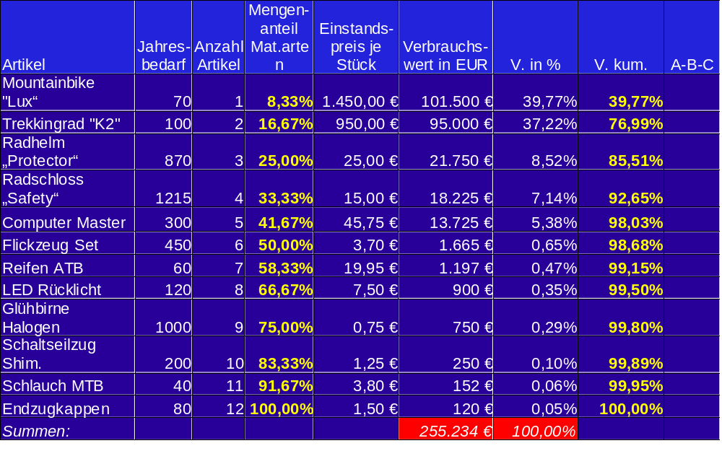
Lösungsvorschlag ABC-Analyse (Anzahl)

Slide 14
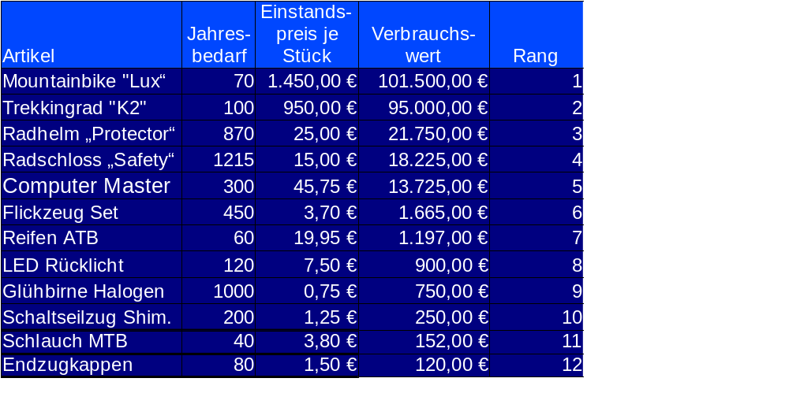
Sortierte Artikeltabelle
Besonders wichtig sind die Artikel mit hohem Verbrauchswert!

Slide 15
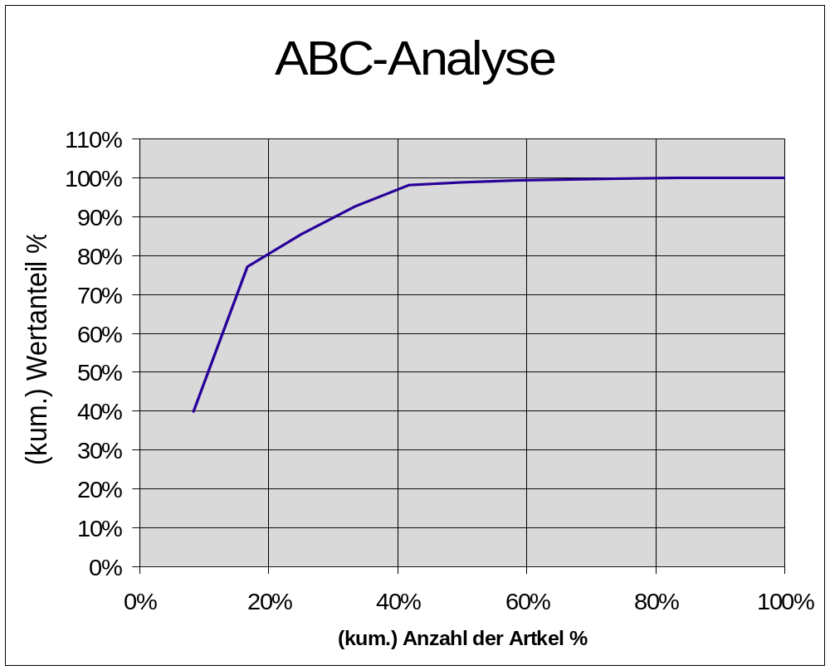
Grafische Darstellung kum. Wertanteil bezogen auf Anzahl der Artikel

Slide 16
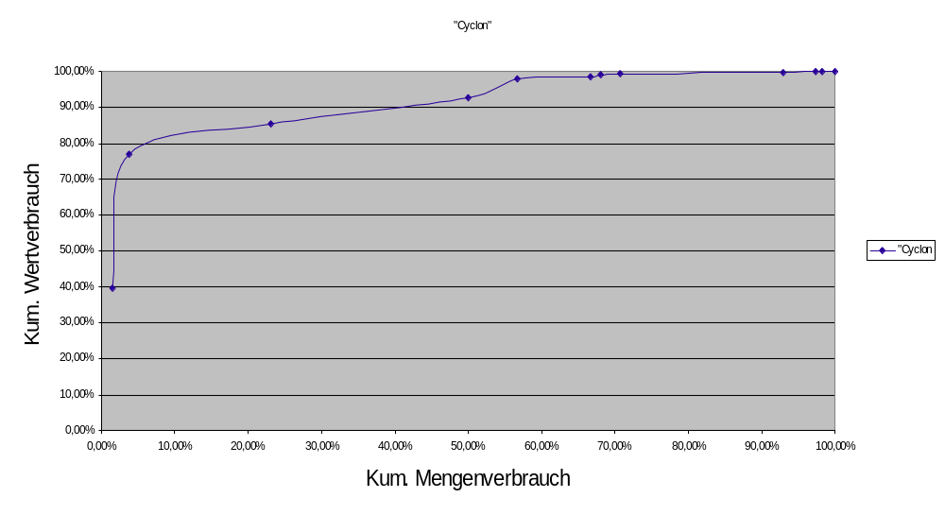
Grafische Darstellung kum. Wertanteil bezogen auf kum. Mengen

Slide 17
ABC-Analyse
Die ABC-Analyse ist Verfahren zur Bestimmung der Bedeutung von Materialien.
Es werden 3 Kategorien gebildet:
A-Güter = hohe Bedeutung
B-Güter = durchschnittliche Bedeutung
C-Güter = geringe Bedeutung

Slide 18

Sortierte Artikeltabelle
A
B
C
Besonders wichtig sind die Artikel mit hohem Verbrauchswert!

Slide 19
Lösungsvorschlag ABC-Analyse
Artikel | Jahres-bedarf | Mengenverbrauchsanteil | Kummulierter Mengenverbrauch | Einstands-preis je Stück | Verbrauchs-wert in EUR | V. in % | V. kum. | A-B-C
Mountainbike "Lux“ | 70 | 1,55% | 1,55% | 1.450,00 € | 101.500,00 € | 39,77% | 39,77% | A
Trekkingrad "K2" | 100 | 2,22% | 3,77% | 950,00 € | 95.000,00 € | 37,22% | 76,99% | A
Radhelm „Protector“ | 870 | 19,31% | 23,09% | 25,00 € | 21.750,00 € | 8,52% | 85,51% | B
Radschloss „Safety“ | 1215 | 26,97% | 50,06% | 15,00 € | 18.225,00 € | 7,14% | 92,65% | B
Computer Master | 300 | 6,66% | 56,71% | 45,75 € | 13.725,00 € | 5,38% | 98,03% | B
Flickzeug Set | 450 | 9,99% | 66,70% | 3,70 € | 1.665,00 € | 0,65% | 98,68% | C
Reifen ATB | 60 | 1,33% | 68,04% | 19,95 € | 1.197,00 € | 0,47% | 99,15% | C
LED Rücklicht | 120 | 2,66% | 70,70% | 7,50 € | 900,00 € | 0,35% | 99,50% | C
Glühbirne Halogen | 1000 | 22,20% | 92,90% | 0,75 € | 750,00 € | 0,29% | 99,80% | C
Schaltseilzug Shim. | 200 | 4,44% | 97,34% | 1,25 € | 250,00 € | 0,10% | 99,89% | C
Schlauch MTB | 40 | 0,89% | 98,22% | 3,80 € | 152,00 € | 0,06% | 99,95% | C
Endzugkappen | 80 | 1,78% | 100,00% | 1,50 € | 120,00 € | 0,05% | 100,00% | C
A
A
B
B
B
C
C
C
C
C
C
C

Slide 20
Sortierte Artikeltabelle
A
B
C
Nur 2 Artikelarten mit sehr hohen Verbrauchswerten bilden hier die A-Güter.
Die meisten Artikelarten gehören zu den C-Gütern bei geringen Verbrauchswerten.

Slide 21
ABC-Analsye
Zuordnen der Kategorien A, B und C zu den Artikeln je nach Bedeutung der Artikel (Wertanteil)
Rationalisierungen und Optimierungen sowie aufwändigere Beschaffungsverfahren werden hauptsächlich für die A-Güter vorgenommen --> mit geringem Aufwand (nur ca. 10% der Artikel) wird hier eine besonders große Einsparung realisiert (60% des Wertes)
Bei B-Gütern lohnt sich eine gewisse Sorgfalt in der Planung, jedoch ist der Dispositionsaufwand auf das „Sinnvolle“ zu begrenzen.
Für C-Güter werden einfach zu handhabende Verfahren der Beschaffung, welche keine große Aufmerksamkeit erfordern, gewählt. Ggf. werden die Bestände höher gewählt, wenn diese dadurch nur selten überwacht werden müssen.

Slide 22
ABC-Analyse Ziele
1. das "Wesentliche" vom "Unwesentlichen"
trennen
„Druckerpapier“ wird zwar gebraucht, ist aber unwesentlich
2. Rationalisierungsschwerpunkte setzen
Teure und häufig verkaufte Fahrräder werden schwerpunktmäßig auf Optimierungen geprüft
3. unwirtschaftliche Anstrengungen vermeiden
vermeiden unwirtschaftlicher Planung z.B. für Papier
4. die Wirtschaftlichkeit steigern
gute Planung schwerpunktmäßig bei den Fahrrädern, bei denen es sich lohnt

Slide 23
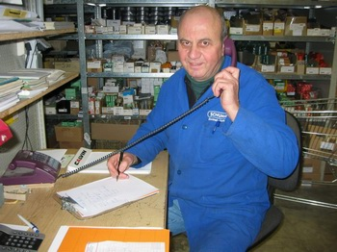
Herr Schillings neue Idee:
Herr Schilling verwendet jetzt die ABC-Analyse. Das Styropor für Versand-Verpackungen ist der Kategorie C zugeordnet.
Herr Schilling hat ein Sonderangebot vom Verpackungslieferanten erhalten:
Er erhält 20% Rabatt, wenn er gleich den gesamten Jahresbedarf ordert.
Soll Schilling das Sonderangebot annehmen?

Slide 24
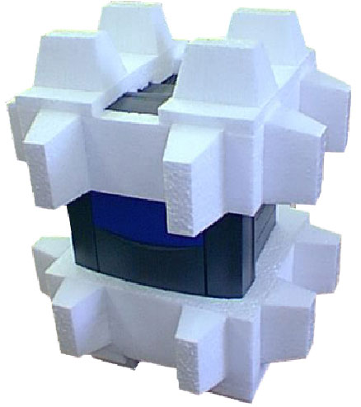
Styropor braucht viel Volumen
Aufgrund des großen Platzbedarfs sind die Lagerkosten des Jahresbedarfs zu groß.
Schilling sollte deshalb das Sonderangebot nicht annehmen
→ Die Planung nach Verbrauchswert
ist keine Universallösung
→ Die Planungen müssen sinnvoll sein!

Slide 25
XYZ-Analyse
Kriterium: Planbarkeit bzw. Vorhersagbarkeit des Verbrauchs
X-Material: gleichmäßiger Verbrauch
Bedarf ist gut planbar
Y-Material: schwankender Verbrauch
mittlere Planbarkeit
Z-Material: unregelmäßiger Verbrauch
kaum Planbarkeit

Slide 26
ABC-Analyse Ziele
  das Wesentliche vom Unwesentlichen trennen
  unwirtschaftliche
  Anstrengungen
  vermeiden
  Wirtschaftlichkeit
  steigern
A-Güter
C-Güter
Schwerpunkte für die Planungsaktivitäten ermitteln

Slide 27
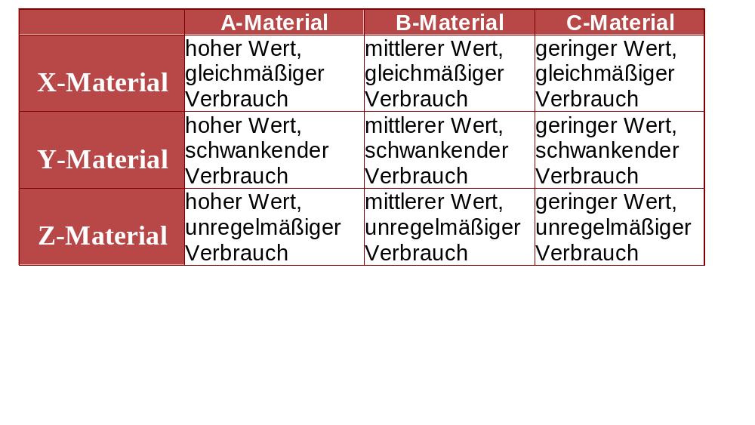
Gruppenarbeit: (8 min.)
Zuordnung von Beschaffungsstrategien
Beschaffungsstrategien:
JIT
großzügigere Lagerhaltung/Große Losgrößen
Beschaffung im Bedarfsfall
(Bestellpunktverfahren)

